Slide 1
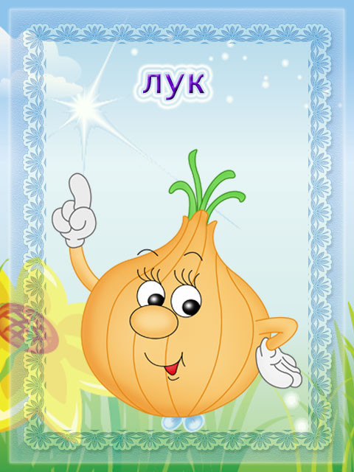
Как мы лучок растили.

Slide 2
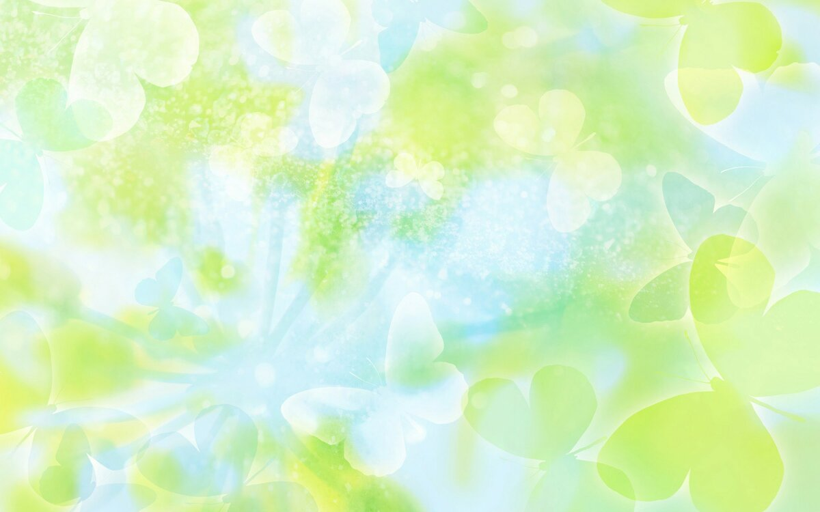
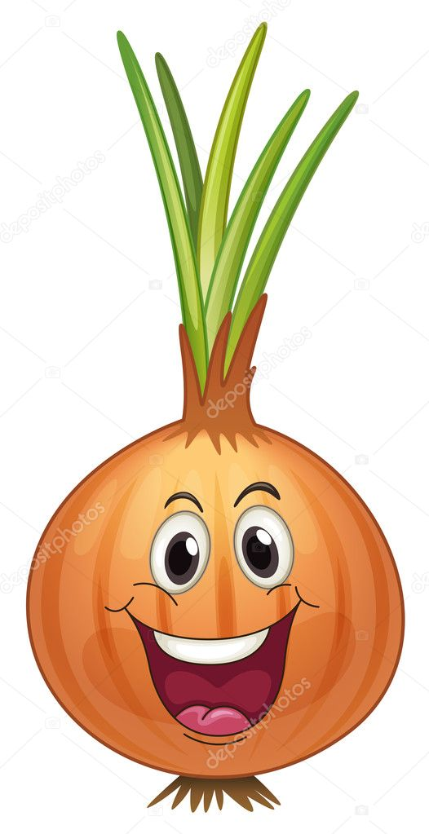
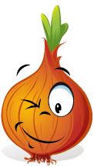
У меня есть друг, Он – от семи недуг! Это - вкусный и полезный, Желто - золотистый лук!

Slide 3
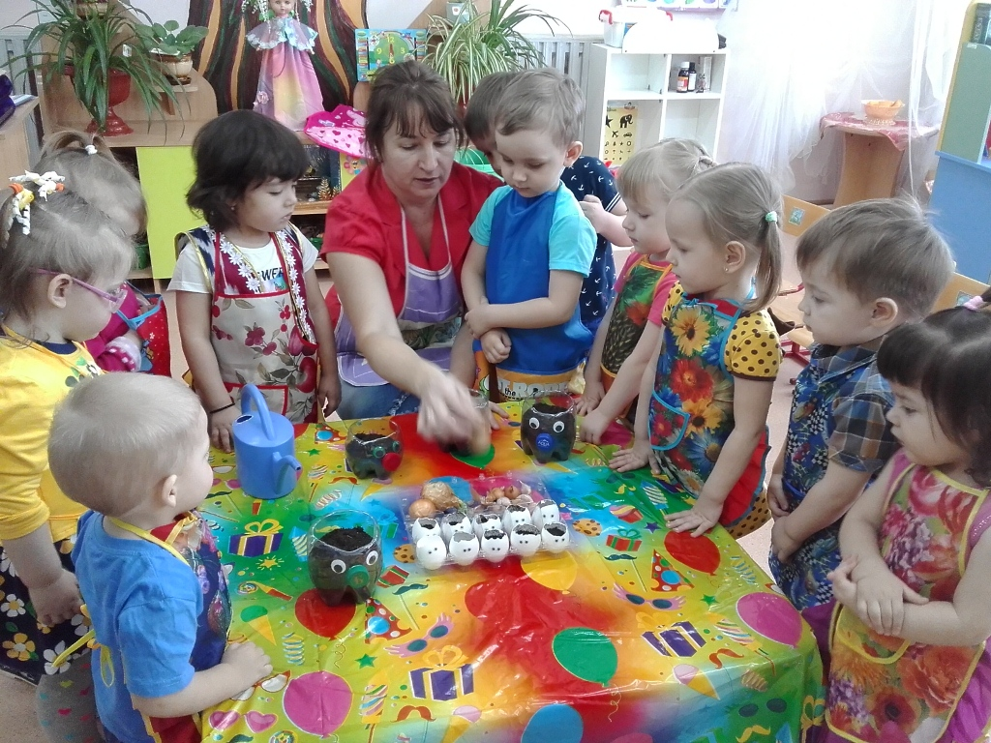
Когда за окном тает снег, а до первой зеленой травки еще долго,
так приятно увидеть прямо в группе, в уголке природы свежую зелень!

Slide 4
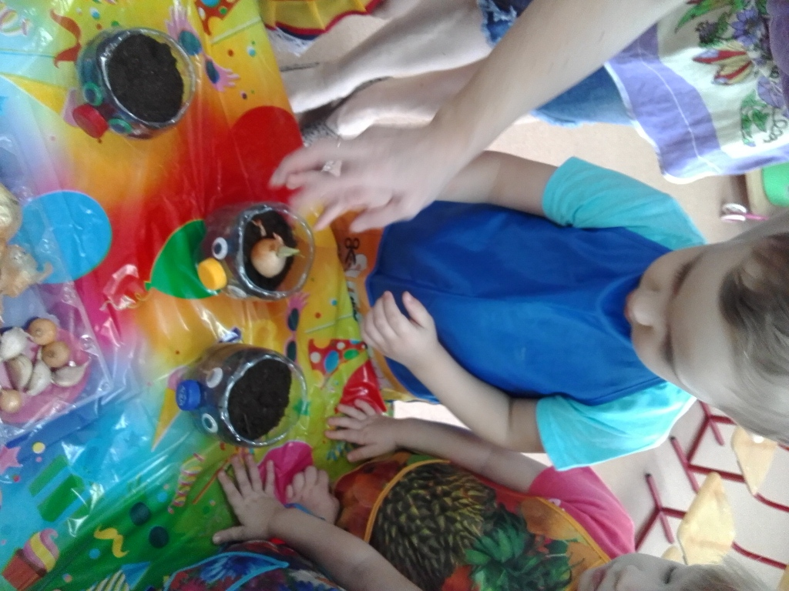
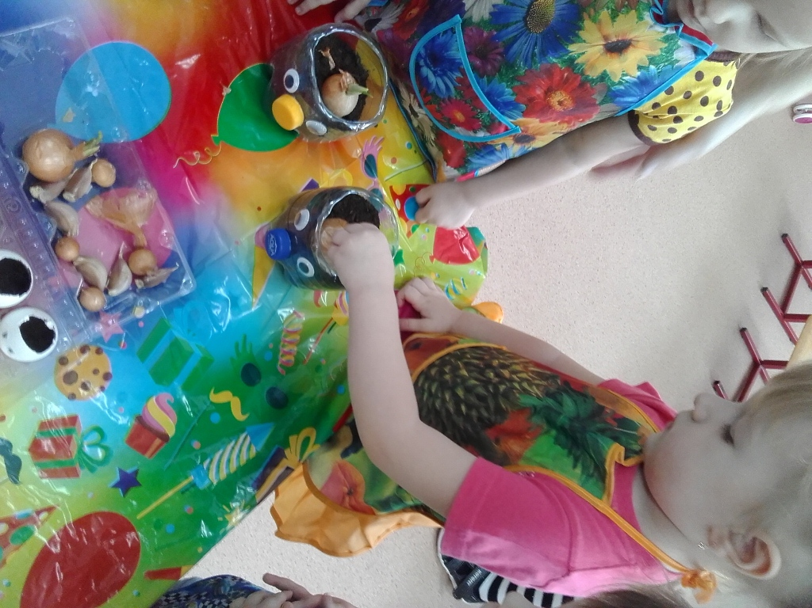
Огород в группе является очень интересным занятием, особенно ранней весной, когда хочется не только отведать свежие дары природы, но и посмотреть на цвета зелени.

Slide 5
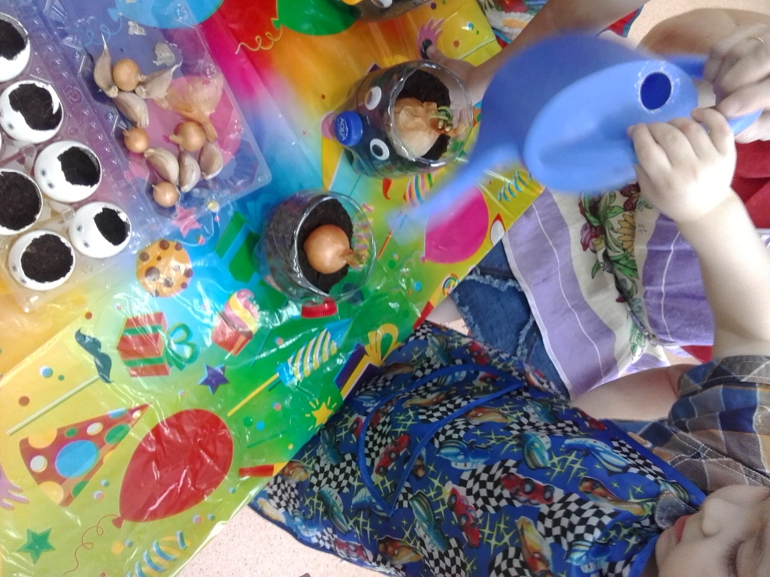
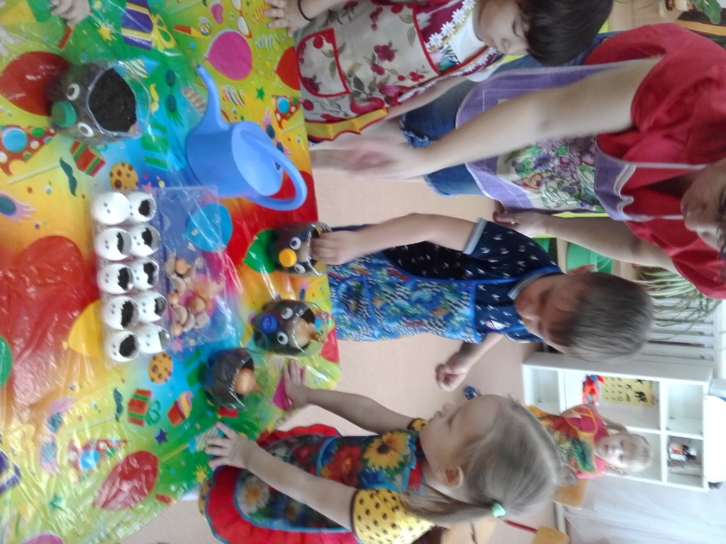
И нет ничего приятнее, когда первая зелень поспевает прямо у детей на глазах.

Slide 6
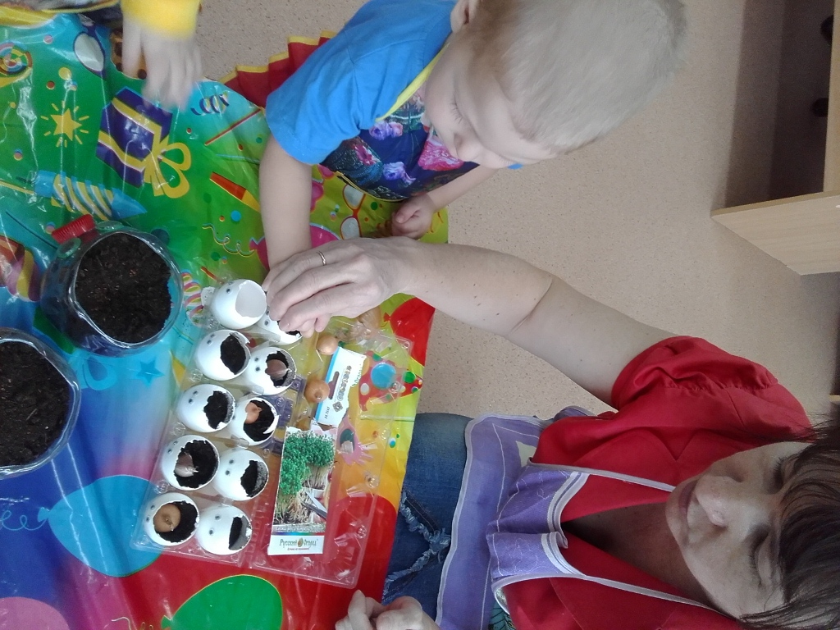
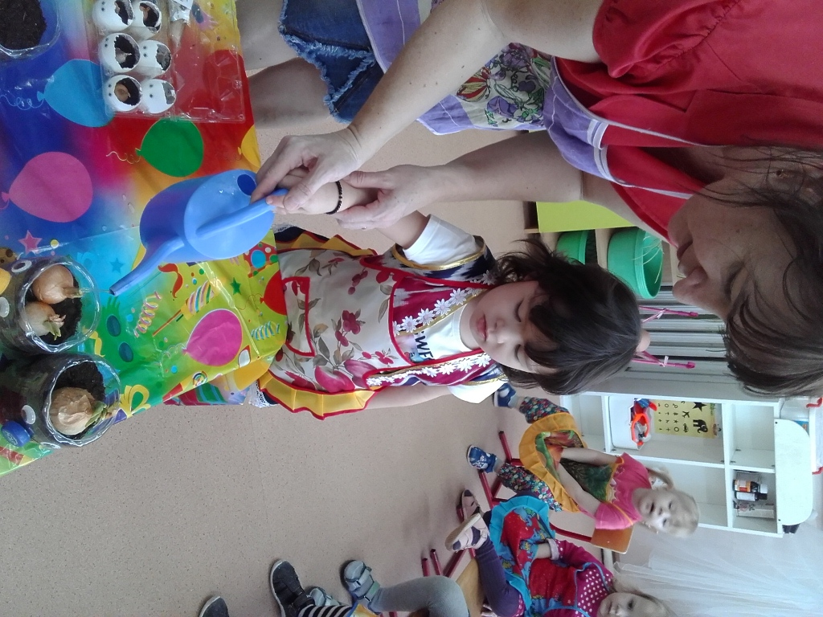
Мы с ребятами решили, что вырастить зеленые перья лука будет нам по силам.

Slide 7
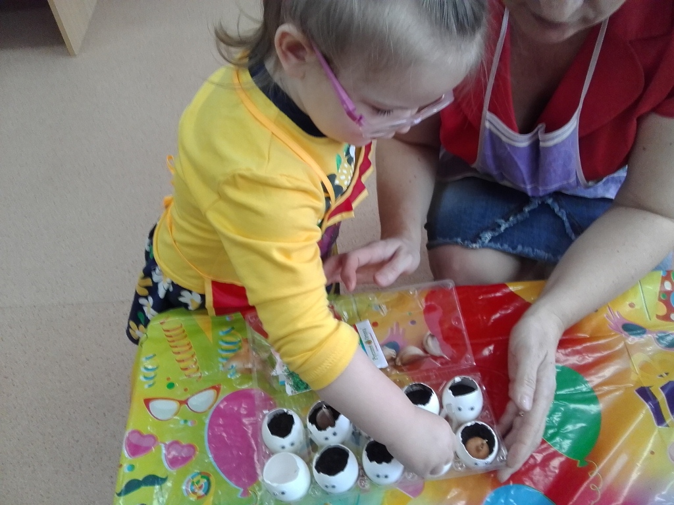
Для этого мы взяли землю для овощей и совочками наложили в подготовленные ёмкости. Хорошо, старательно, аккуратно, полили. С интересом, рассмотрели луковицы. Воспитатель показала ребятам корешки и шейку лука. Все малыши старательно с желанием посадить лук.

Slide 8
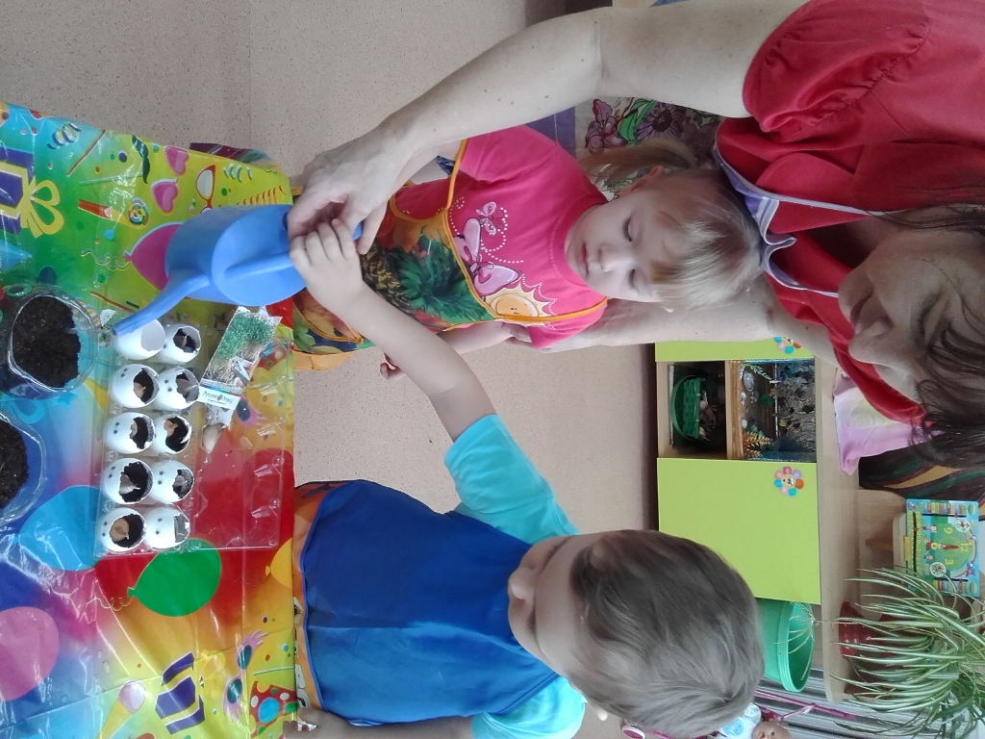
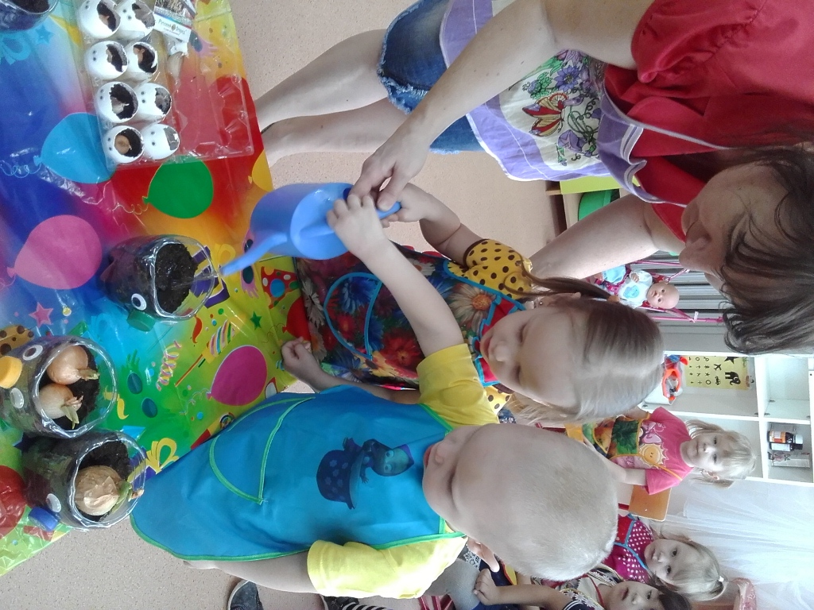
Влияние окружающего мира на развитие ребёнка огромно. Знакомство с бесконечными, постоянно изменяющимися явлениями начинается с первых лет жизни малыша. Явления и объекты природы привлекают детей красотой, яркостью красок, разнообразием.

Slide 9
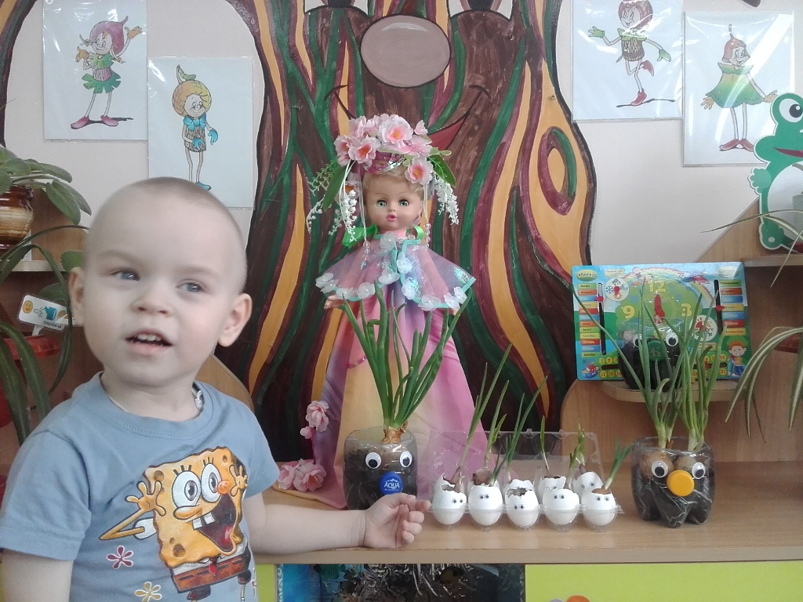
Наблюдая за ними, ребята обогащают свой чувственный опыт, на котором и основывается их дальнейшее творчество.
Полюбуйтесь, какой замечательный лучок мы вырастили. Супчик с ним ещё вкуснее и полезнее!

